Slide 1
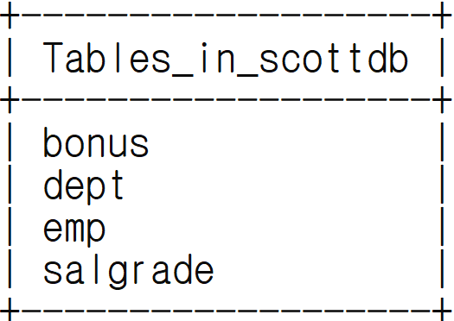
SCOTTDB ERD

Slide 2
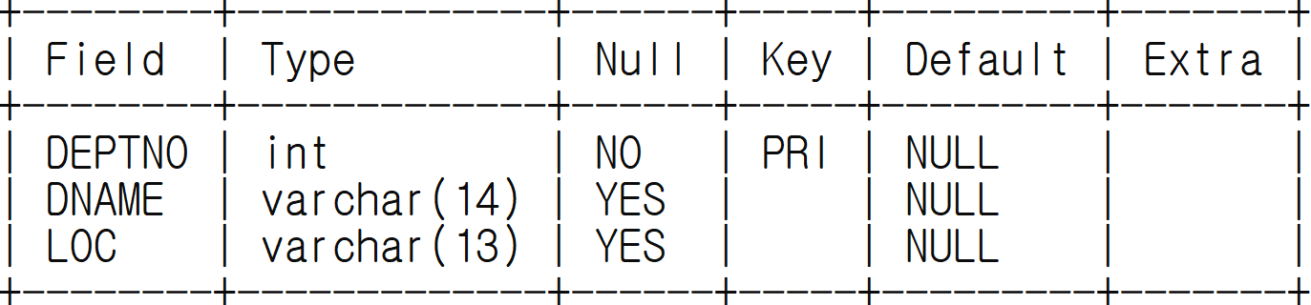
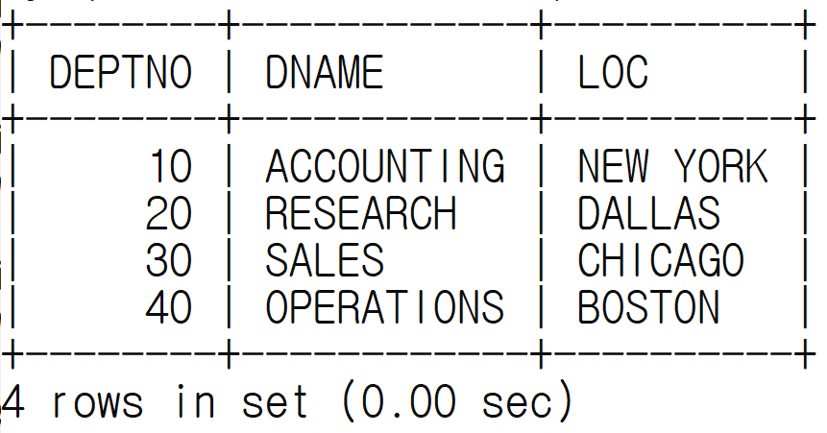
부서 테이블 : dept

Slide 3
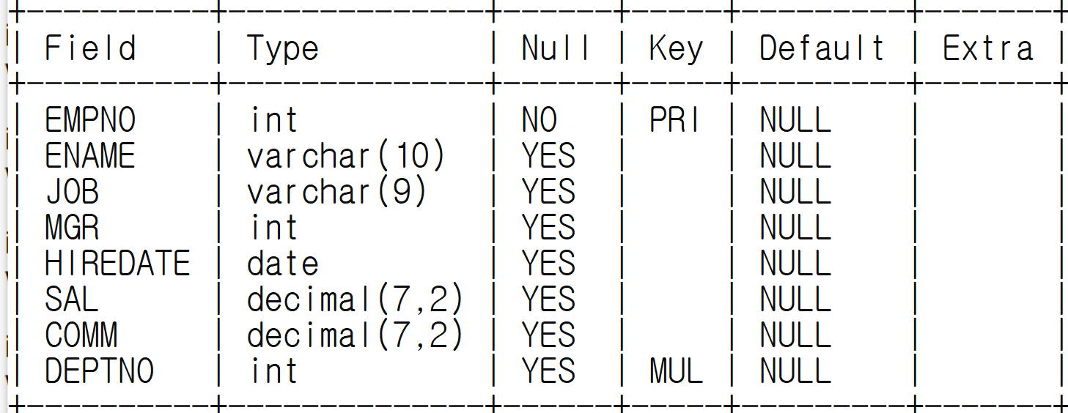
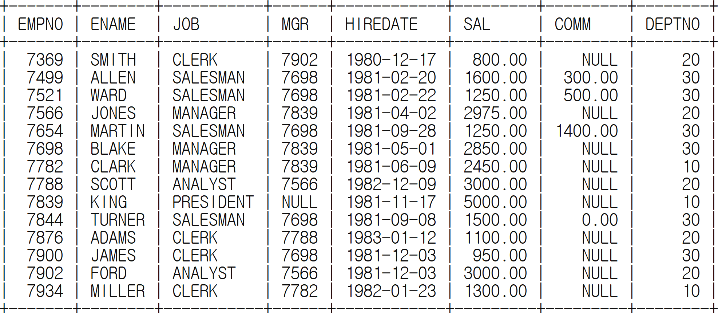
직원 테이블 : emp

Slide 4
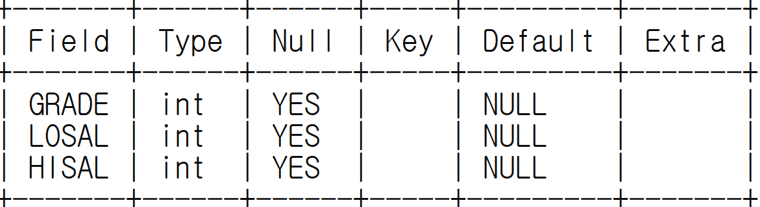
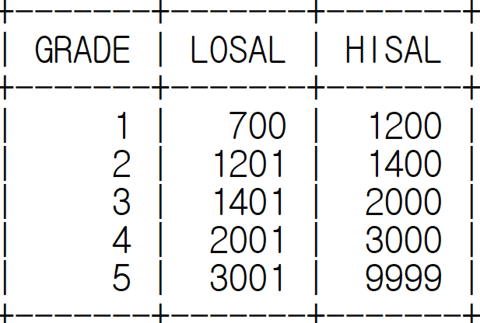
보너스 등급 범위 테이블 : salgrade

Slide 5
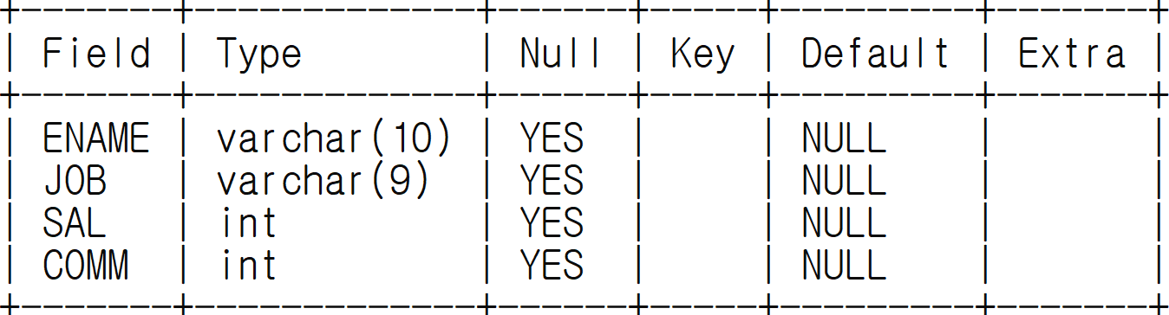
보너스 테이블 : bonus

Slide 6
EMP 테이블 직원 계층 구조
7839 KING
7566 JONES
7782 CLERK
7698 BLAKE
7788 SCOTT
7902 FORD
7934 MILLER
7499 ALLEN
7521 WARD
7900 JAMES
7844 TURNER
7694 MARTIN
7876 ADMAMS
7369 SMITH

